Slide 1
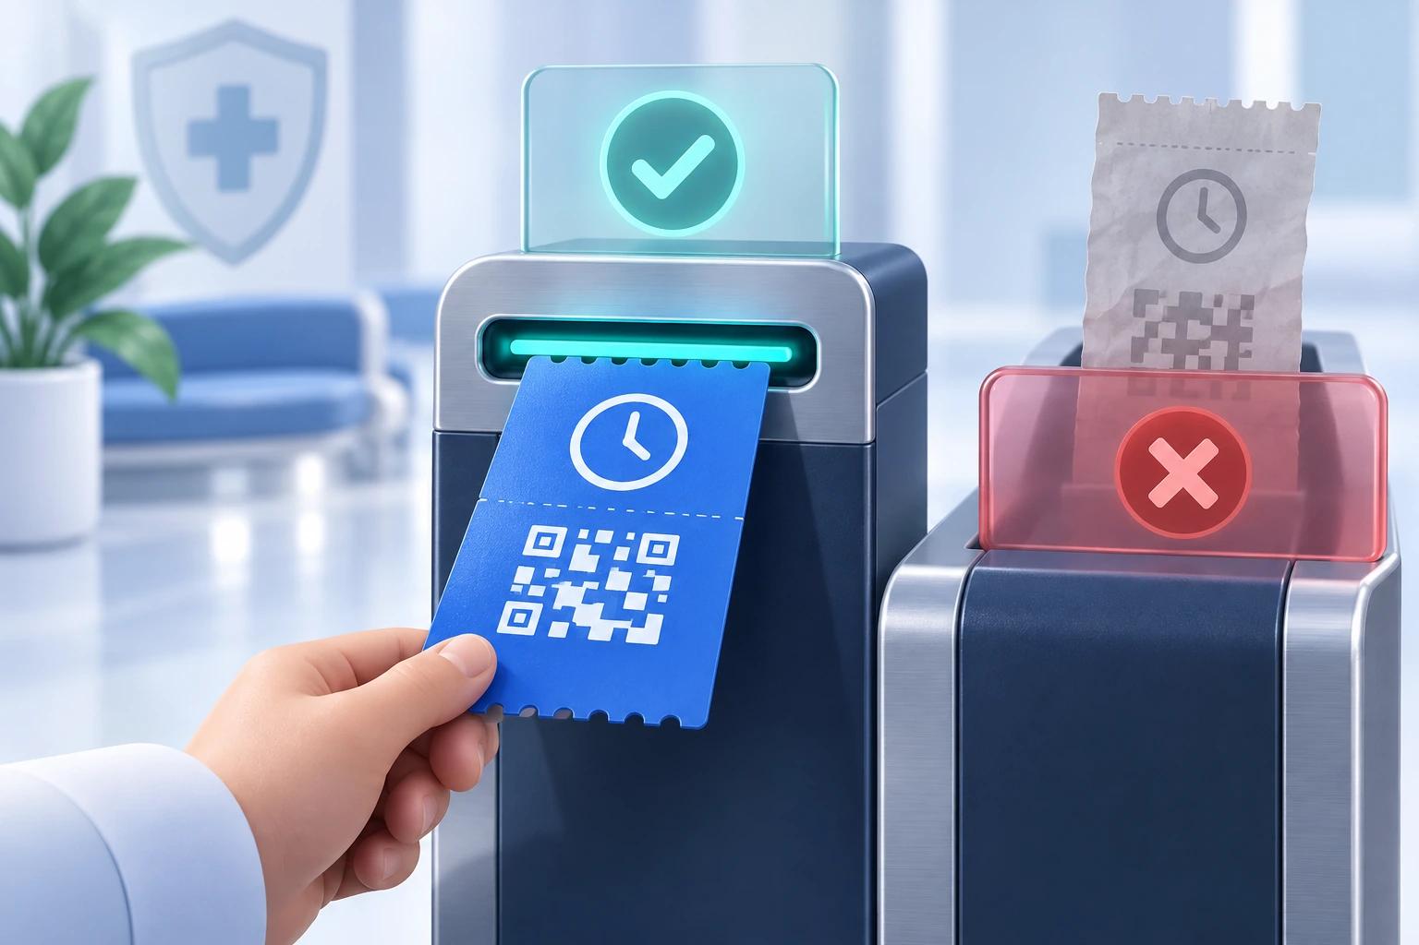
Medi Q / SECURITY JOURNEY
08
영상 접근 8개 보안 관문
환자 동의가 있어도 요청마다 병원·목적·범위를 다시 확인합니다
01–06 CONTROL PLANE
01
요청 사용자·역할 인증
02
요청 병원·의료진 소속 일치
03
환자 동의 활성·유효기간 확인
04
목적·허용 작업 확인
05
Study·Series 범위 확인
06
서버 RBAC + ABAC 정책 판정
티켓은 접수의 시작점
07–08 HOSPITAL DATA PLANE
권한은 서버와 병원 Gateway가 다시 확인
07
단기 DPoP 토큰의 만료·증명·범위를 Gateway가 재검증
개념 일러스트 · 실제 QR/인증정보 아님
08
승인 범위만 PACS에서 조회하고 접근 결과를 감사 기록
×
철회 · 만료 · 병원/범위 불일치 = 접근 거부
증거 상태 / 2026.10.15
PASS
합성 로컬·분산 시험
토큰·범위·거부·감사 체인
AZURE PASS
기간 보고서 기능 배포·복구
실행 환경 파일 지문 확인
미검증
실병원 운영 · 보안관리자 실계정 출력
전체 v3 운영 완료
합성 데이터 기반 MVP/PoC · 실제 임상 서비스 아님
Notes:
발표 핵심: 환자가 허용한 동의 범위가 있어도 매 요청에서 사용자·병원·목적·기간·Study/Series를 확인한다. Control Plane은 정책과 토큰을 관리하고, 병원 Gateway는 단기 DPoP 토큰을 다시 확인한 뒤 승인 범위의 DICOM만 PACS에서 조회한다. 주요 허용·거부 결과는 감사 흐름에 남긴다.
증거 기준: 합성 데이터 기반 로컬 및 분산 프로토콜 시험은 동의·정책·단기 DPoP/범위 제한·WADO 조회·거부·감사 hash chain을 확인했다. 2026-10-15 Azure 기간 보고서 기능의 배포, 복구 후 재배포, 실행 파일 해시 확인은 기록되어 있다. 실제 Entra SECURITY_ADMIN 세션에서 보고서를 생성·출력하는 브라우저 흐름, 실병원 운영 PACS/IdP/KMS, 전체 v3 운영 준비도는 NOT VERIFIED다. 이 슬라이드는 의료 임상 서비스나 운영 보안 인증을 주장하지 않는다.
Sources: docs/SECURITY.md; docs/ARCHITECTURE.md; docs/SECURITY-PERIOD-REPORT-20261015.md; docs/implementation/b-pacs-phase1-readiness-plan-2026-10-14.md.
Artwork: public/assets/security-journey/ticket-v1.webp, existing synthetic concept illustration. The QR pattern is not an operational ticket or credential.

